Slide 1
Kubernetes

Slide 2
Kubernetes是什么？
Kubernetes怎么这么强大？
为什么选择它？

Slide 3
Kubernetes是什么？
Kubernetes 是一个可移植的、可扩展的开源平台，用于管理容器化的工作负载和服务，可促进声明式配置和自动化。 Kubernetes 拥有一个庞大且快速增长的生态系统。Kubernetes 的服务、支持和工具广泛可用。
容器编排工具：Kubernetes, Docker Swarm, Apache Mesos...
Notes:
AWS: EKS
Google:GKE

Slide 4
工作中的角色
服务发现与调度（Service）
负载均衡（Ingress/Port-forward）
服务自愈（Pod自动恢复）
服务弹性扩容（Autoscale）
存储卷挂载（volumes）

Slide 5
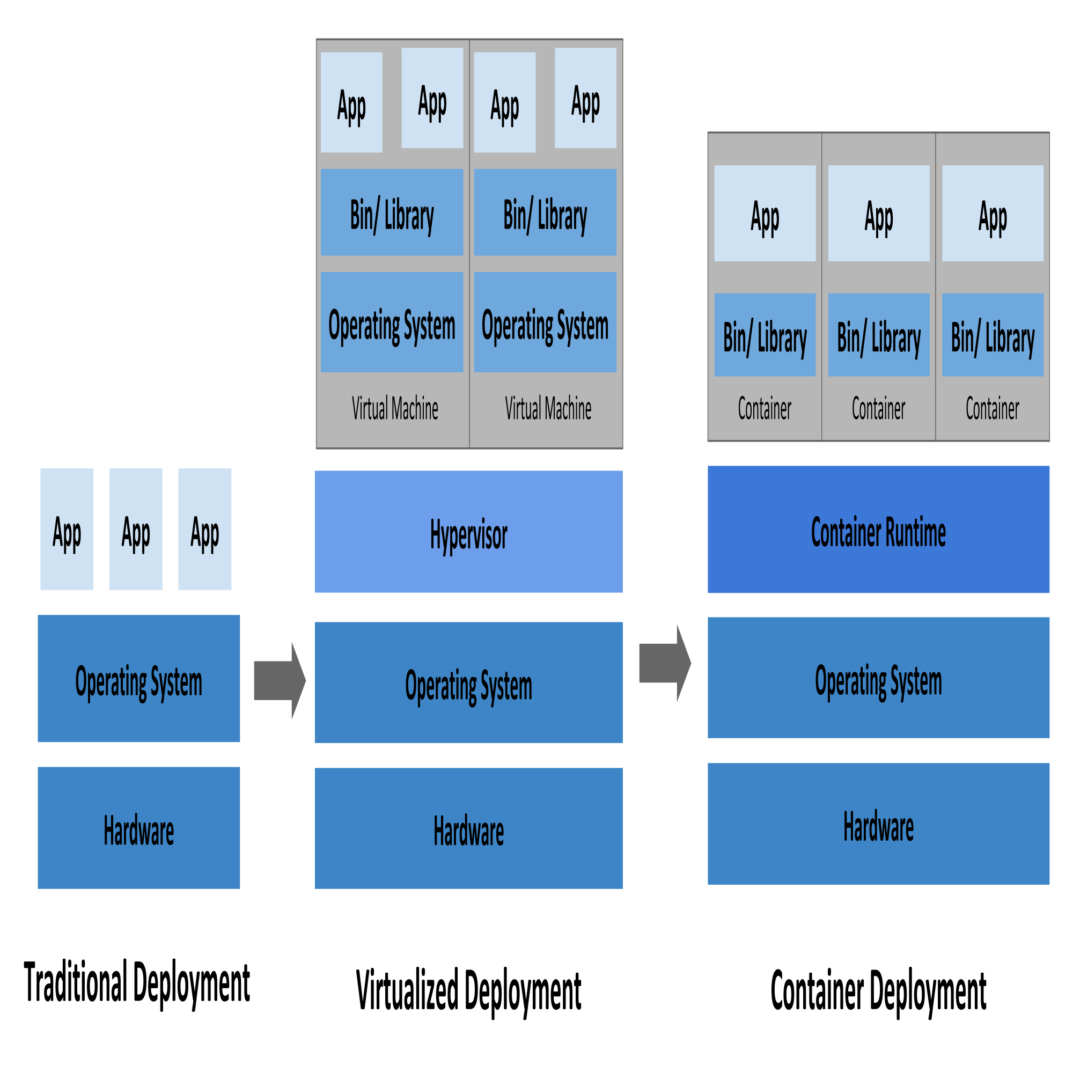
Kubernetes 干了什么？

Slide 6
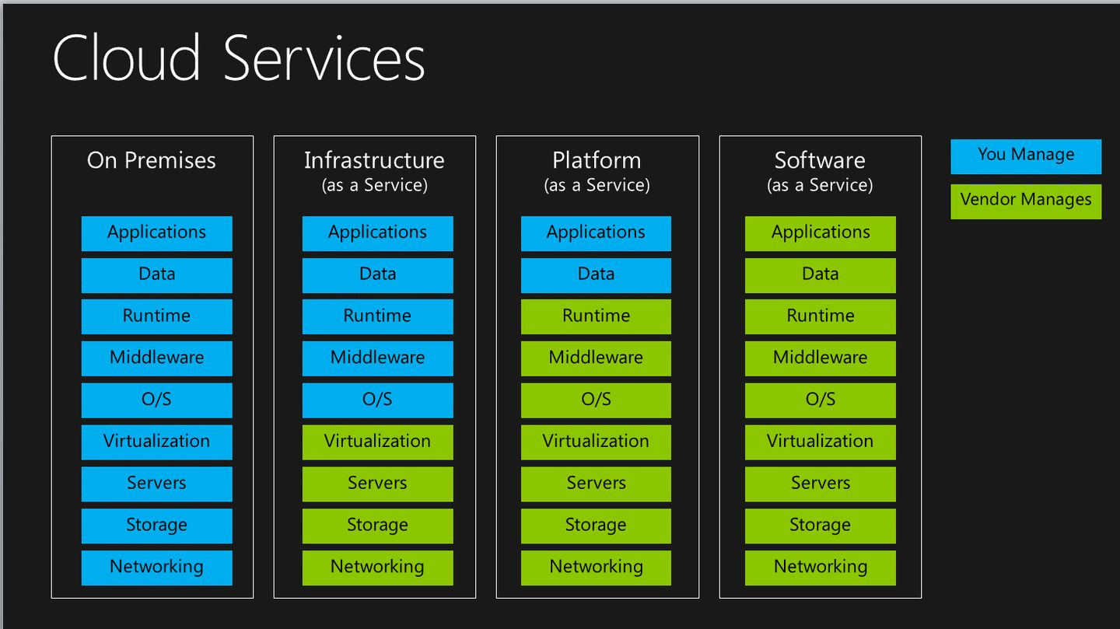
Kubernetes 干了什么？

Slide 7
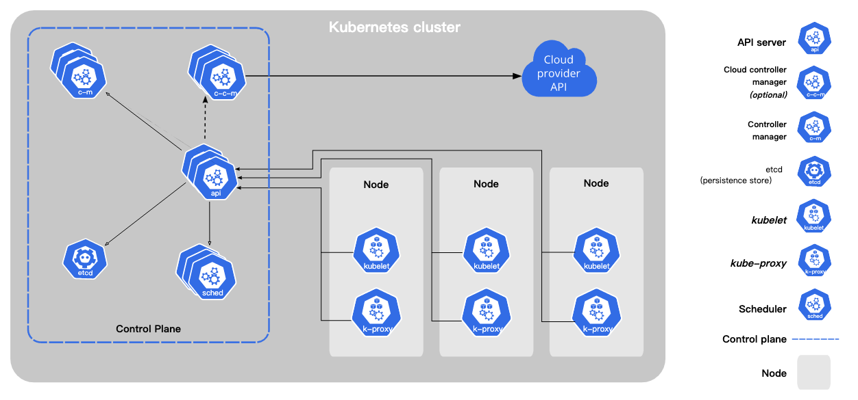
Kubernetes怎么这么强大？
Notes:
Kubernetes主要由以下几个核心组件组成：
etcd保存了整个集群的状态；
apiserver提供了资源操作的唯一入口，并提供认证、授权、访问控制、API注册和发现等机制；
controller manager负责维护集群的状态，比如故障检测、自动扩展、滚动更新等；
scheduler负责资源的调度，按照预定的调度策略将Pod调度到相应的机器上；
kubelet负责维护容器的生命周期，同时也负责Volume（CVI）和网络（CNI）的管理；
Container runtime负责镜像管理以及Pod和容器的真正运行（CRI）；
kube-proxy负责为Service提供cluster内部的服务发现和负载均衡；
除了核心组件，还有一些推荐的Add-ons：
kube-dns负责为整个集群提供DNS服务
Ingress Controller为服务提供外网入口
Heapster提供资源监控
Dashboard提供GUI
Federation提供跨可用区的集群
Fluentd-elasticsearch提供集群日志采集、存储与查询

Slide 8
Kubernetes设计理念
API设计原则
控制机设计原则
Notes:
k8s设计哲学
https://zhuanlan.zhihu.com/p/55658241
https://www.kubernetes.org.cn/kubernetes%E8%AE%BE%E8%AE%A1%E7%90%86%E5%BF%B5 1. API设计原则
系统的api设计是一个系统的灵魂，整个复杂的系统都会隐藏在api下面，也都会随着api的变化而变化，如果api设计的不好，底层系统就不可能做的好
K8s所有的api都是声明式的
如，要pod扩容为2个实例，只需要将replicaset指定为2就可以了
从概念上来说声明式，是对于重复的操作是稳定的，所有的api对象都是名词，而不是动词
如，service/pod，以用户期望的样子，系统会很容易确定用户期望的是什么，应该是什么样子，以及当前系统的样子是不是满足了用户的需求，这就避免了为了明确用户的目的而引起不必要的麻烦
还有，所有的Api以操作的意图为基础的设计
上层设计一定是以业务出发的，而不是以技术实现出发的
Kubernetes的api是以业务基础出发，以系统调度管理容器的意图作为基础来设计的
2. 控制机设计原则
程序内部的一些实现的通用的原则
一个是假定任何错误的可能，并做容错处理；在分布式系统中出现局部错误和临时错误是非常大概率的事件，错误可能是来自物理系统的故障/磁盘/网络/外部系统故障，也可能是来自与系统本身代码的问题，因此在设计上要考虑到任何可能的错误，并且做容错处理；
第二个是每个模块都可以在出现错误后自动恢复；由于分布式系统中无法保证每个模块都是始终连接的，因此任何模块都要有自我修复的能力，保证不会因为无法连接到某一个模块导致的自我崩溃；
还有一个是每个模块在必要的时候可以优雅降级
优雅降级是指要求在设计的过程中要清晰的划分基本功能/高级功能，保证基本功能不会依赖高级功能，这样就同时保证了不会因为高级功能应为出现了故障而导致整个模块的崩溃，也会更容易快速的增加高级功能，而不用担心因为引入高级功能而影响了原有的基本功能；

Slide 9
Kubernetes实现
https://github.com/jia237377144/DotNetForDocker/tree/minikube

Slide 10
Q&A

